Slide 1
Kvartalsrapport, december 2015

Slide 16
Sågverk och träimpregneringsindustri: Konfidensindikator januari 2006 – november 2015
Källa: Konjunkturinstitutet

Slide 17
Timmerpris- och trävaruprisutveckling sedan 2000

Slide 18
Importen av sågtimmer från Norge

Slide 19
Svenskt ”valutaindex för trävaror”. Ju högre indextal desto svagare SEK.

Slide 20
Produktion av sågade trävaror i Europas största producentländer, 2002-2016

Slide 21
Leveranser av sågade trävaror från svenska sågverk till och med tredje kvartalet

Slide 22
Export av sågade trävaror från svenska sågverk

Slide 23
Svenska sågverks leveranser januari-september 2015, fördelning per marknad

Slide 24
Sveriges träförbrukning fördelat per segment

Slide 25
Svenska bygghandelns försäljning. Förändring jämfört med samma månad föregående år.

Slide 26
Egyptens import av sågade barrträvaror, 2009–september 2015

Slide 27
Rysslands export av barrträvaror, 2009–september 2015

Slide 28
Kinas import av sågade trävaror från Ryssland och Kanada samt Norden. Rullande kvartal. Obs, olika skalor. 2013–september 2015

Slide 29
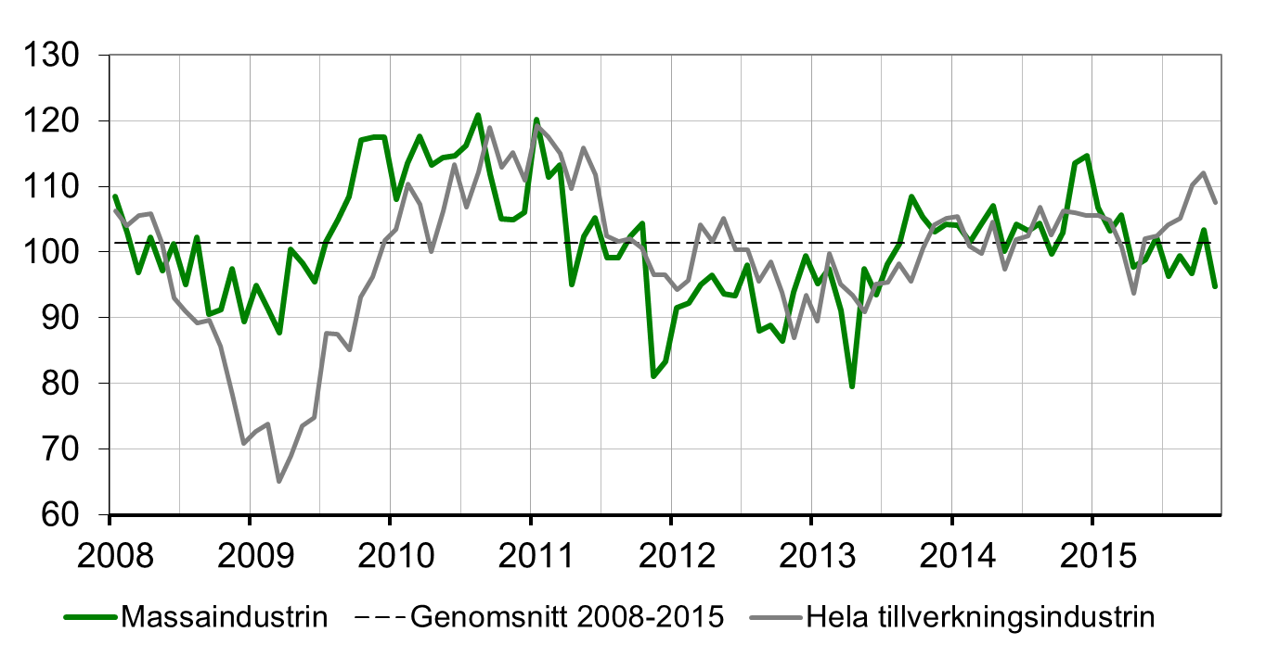
Förtroendeindikator ”massaindustrin” , januari 2008-november 2015
Källa: Konjunkturinstitutet

Slide 30
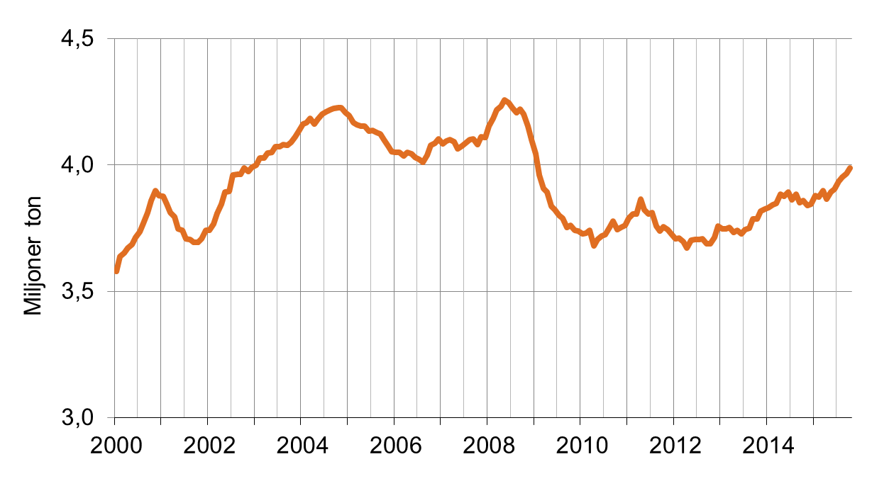
Produktion av avsalumassa i Sverige 2000–oktober 2015, glidande 12 månader
Notes:
Avsalu total massa
Produktion ack 2015 3 298/ ack 2014 3 155 4,5%
Export ack 2015 2 896/ ack 2014 2 898 -0,1%
Produktion ack 2014 3 845/ ack 2013 3 826 0,5%
Export ack 2014 3 441/ ack 2013 3 331 3,3%
Produktion ack 2013 3 827/ ack 2012 3 758 1,8%
Export ack 2013 3 332/ ack 2012 3 344 -0,4%

Slide 31
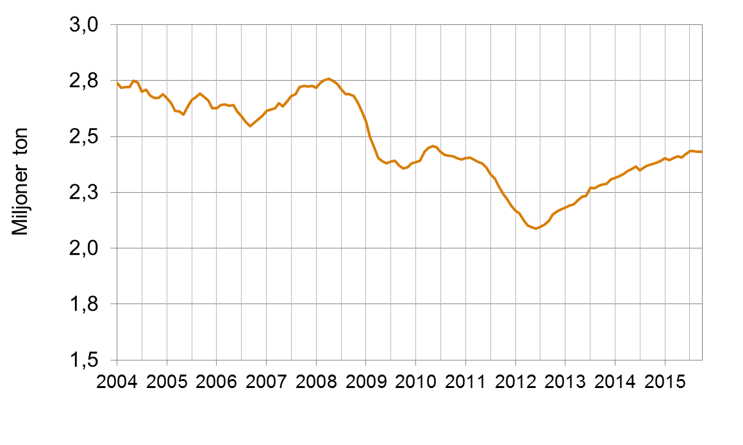
Sveriges export av massa till EU, rullande 12 månader tom oktober 2015

Slide 32
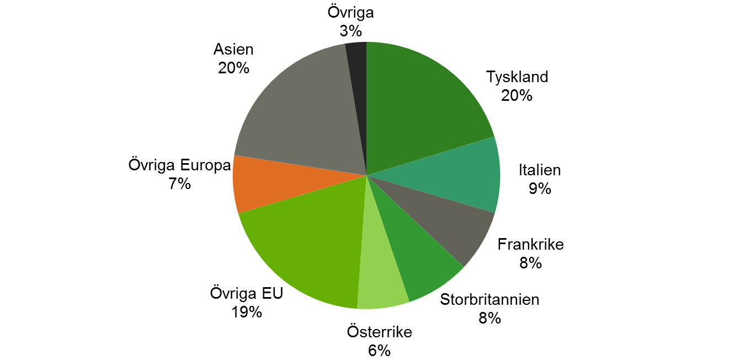
Sveriges export av massa per land/region, januari-oktober 2015

Slide 33
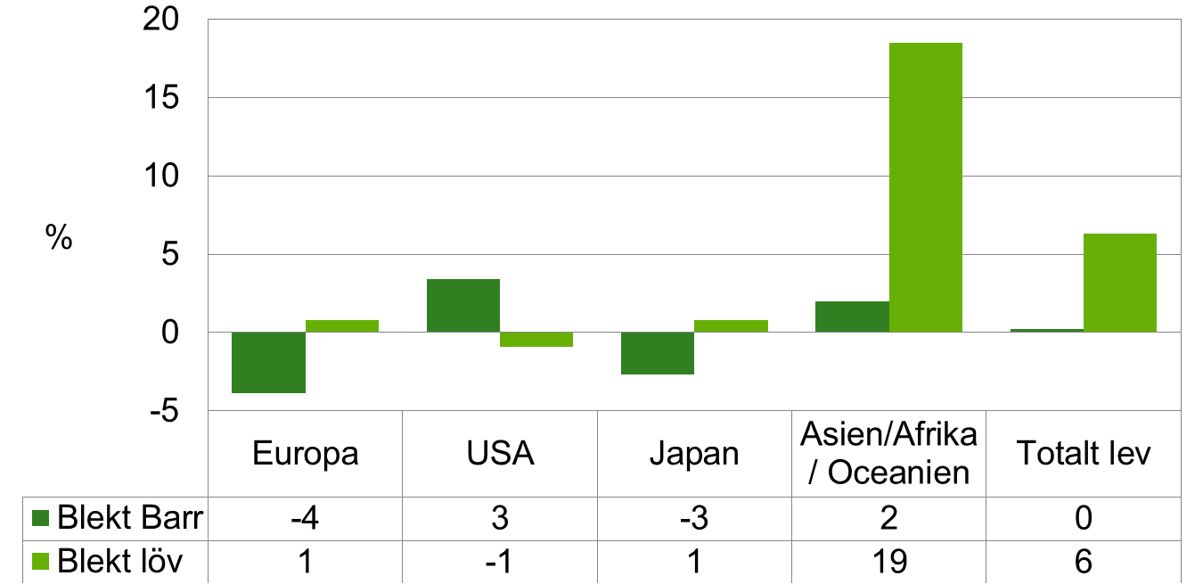
Globala massaleveanser av blekt sulfatmassa, ackumulerad procentuell förändring jan-okt 2015 jämfört med jan-okt 2014
Källa: EPIS

Slide 34
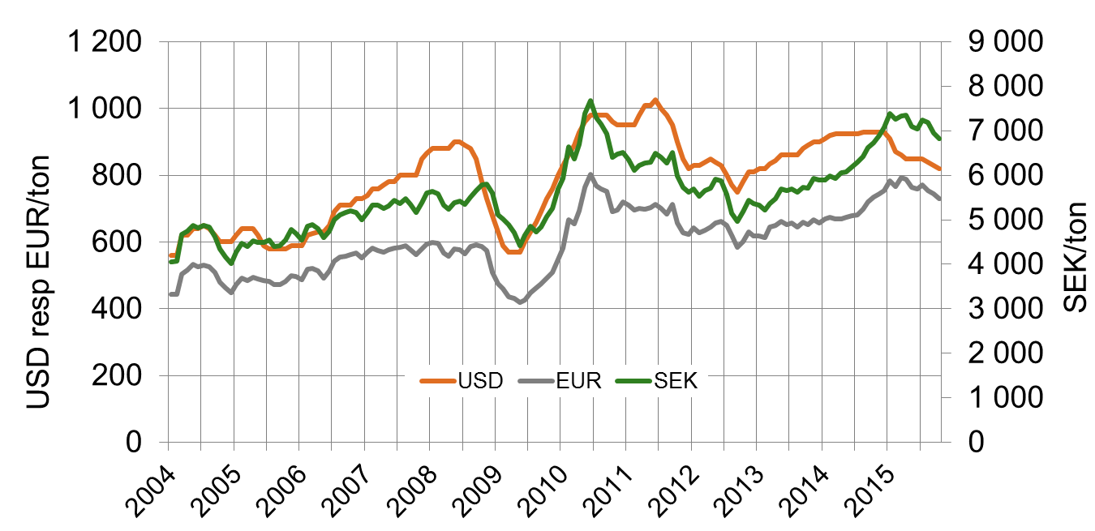
Pris blekt sulfat Västeuropa tom oktober 2015 (i USD samt omräknat till EUR vä skala, omräknat till SEK hö skala)
Källa: RISI, Skogsindustrierna

Slide 35
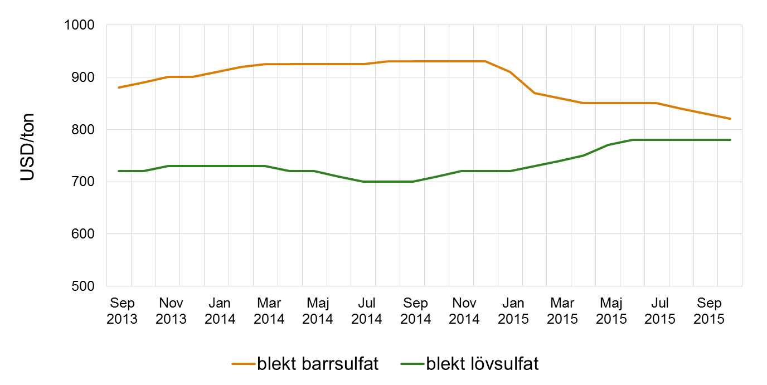
Prisutveckling av blekt sulfat barr respektive löv i Västeuropa, september 2013-oktober 2015
Källa: RISI, Skogsindustrierna

Slide 36
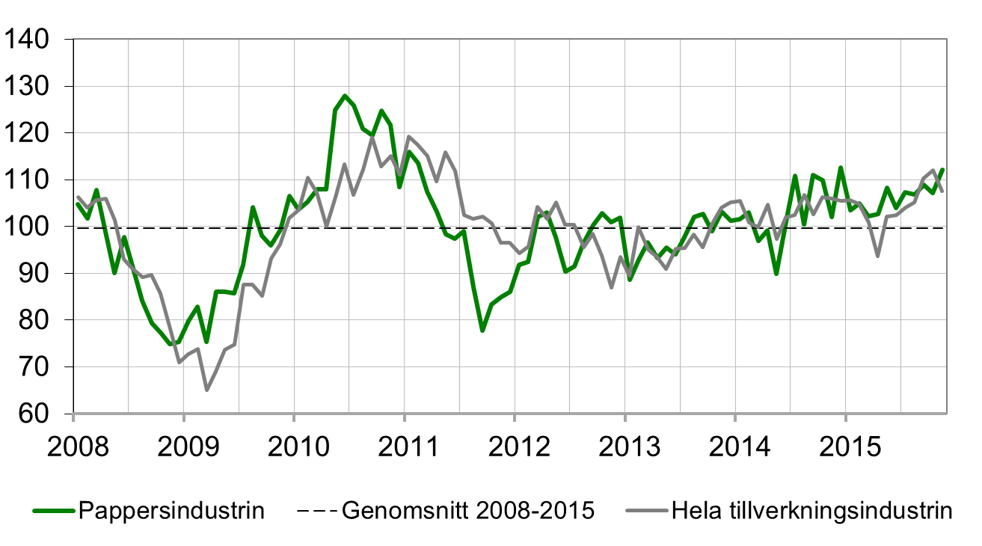
Förtroendeindikator ”pappersindustrin” , januari 2008-november 2015
Källa: Konjunkturinstitutet

Slide 37
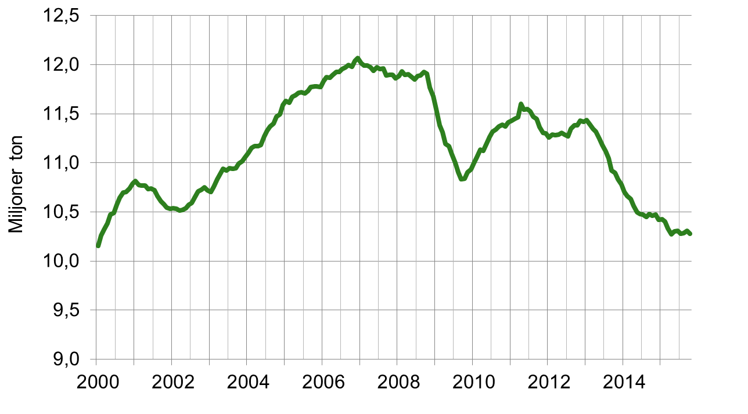
Produktion av papper i Sverige 2000–oktober 2015, glidande 12 månader
Notes:
Produktion ack 2015 8 569/ack 2014 8 727 -1,8%
Export ack 2015 7 827/ ack 2014 7 907 -1,0%
Produktion ack 2014 10 419/ack 2013 10 791 -3,5%
Export ack 2014 9 327/ack 2013 9 664 -3,5%
Produktion ack 2013 10 782/ack 2012 11 417 -5,6%
Export ack 2013 9 651/ack 2012 10 199 -5,4%

Slide 38
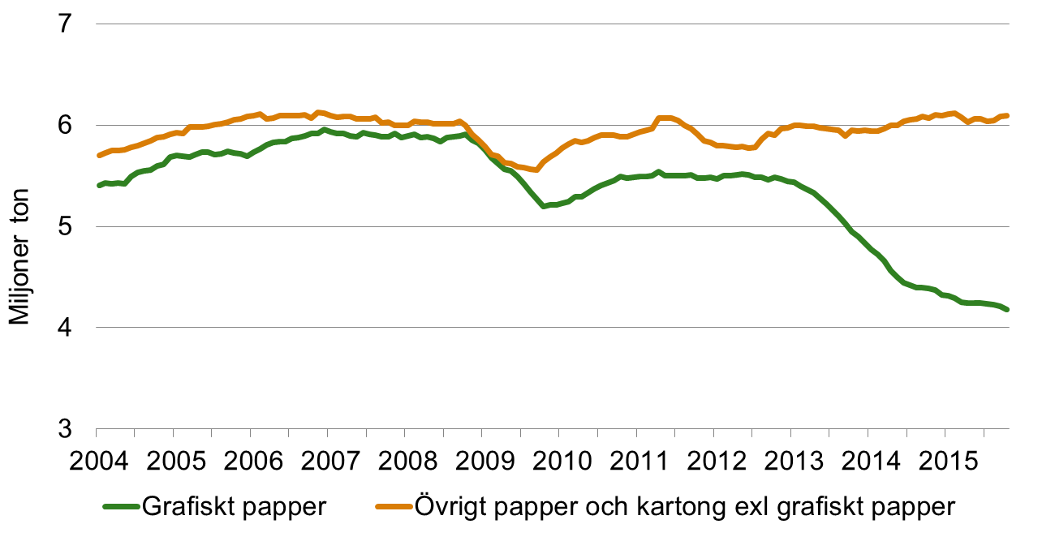
Produktion av papper i Sverige, fördelat grafiskt papper och övriga papperskvaliteter, rullande 12 månader

Slide 39
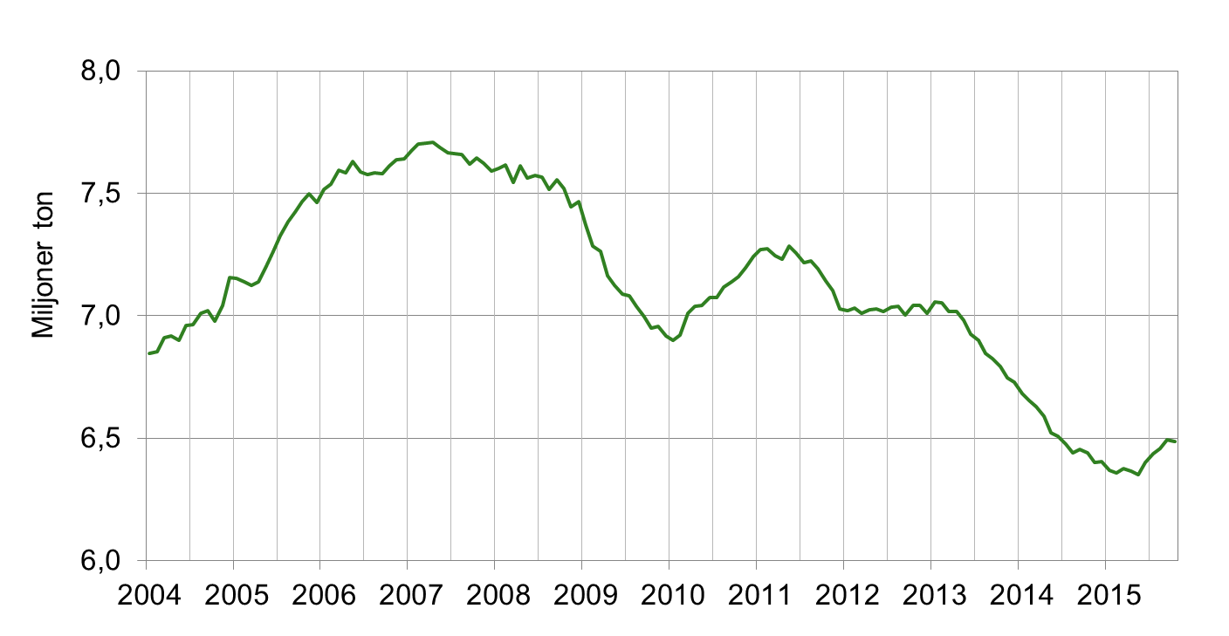
Sveriges export av papper till EU, rullande 12 månader

Slide 40
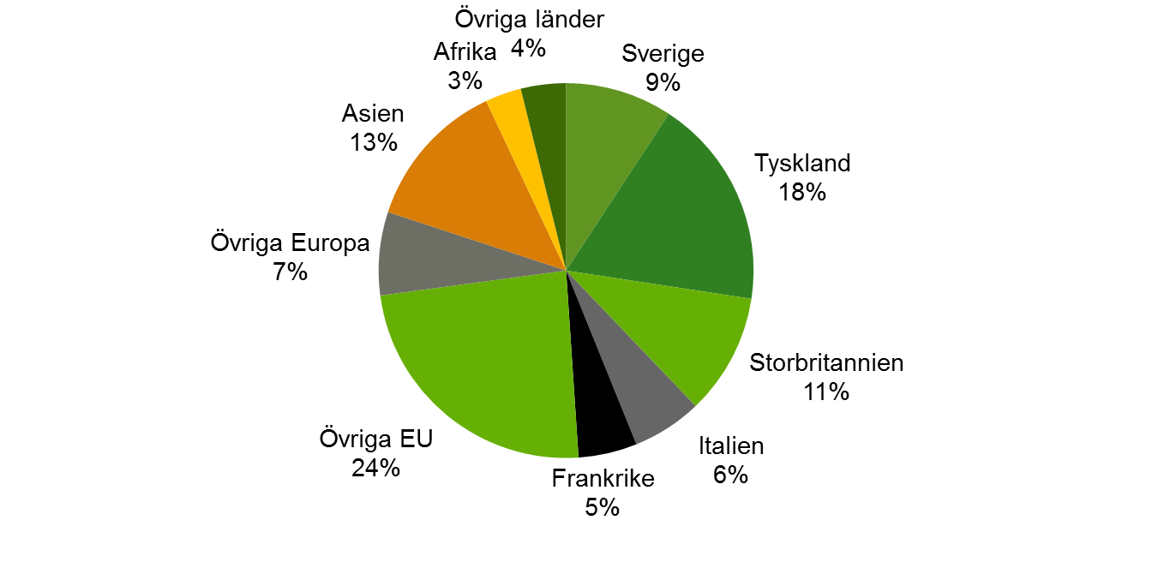
Sveriges leveranser per land/region, januari – oktober 2015

Slide 41
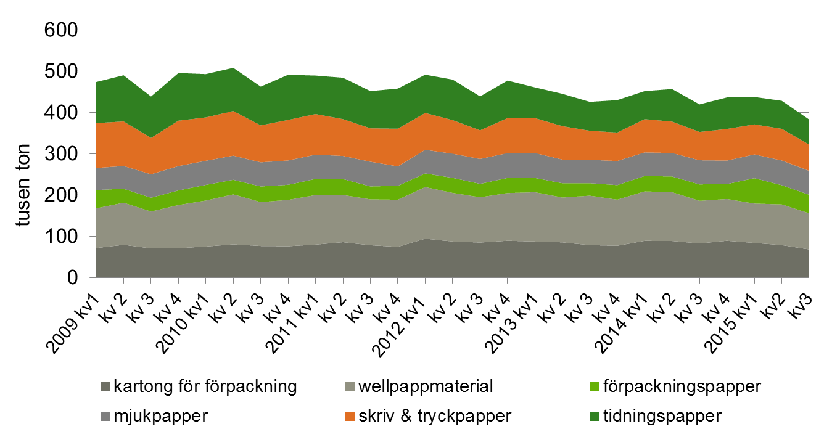
Sveriges papperskonsumtion per kvalitet och kvartal, 2009 kv1 – 2015 kv3
Källa: SCB, Skogsindustrierna

Slide 42
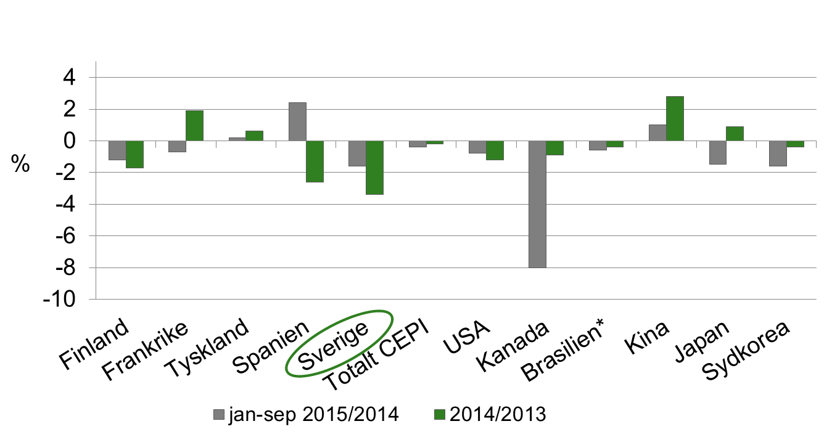
Procentuell förändring av pappersproduktion, i vissa länder jan-sep 2015/2014 och 2014/2013
Källa: CEPI, Skogsindustrierna

Slide 43
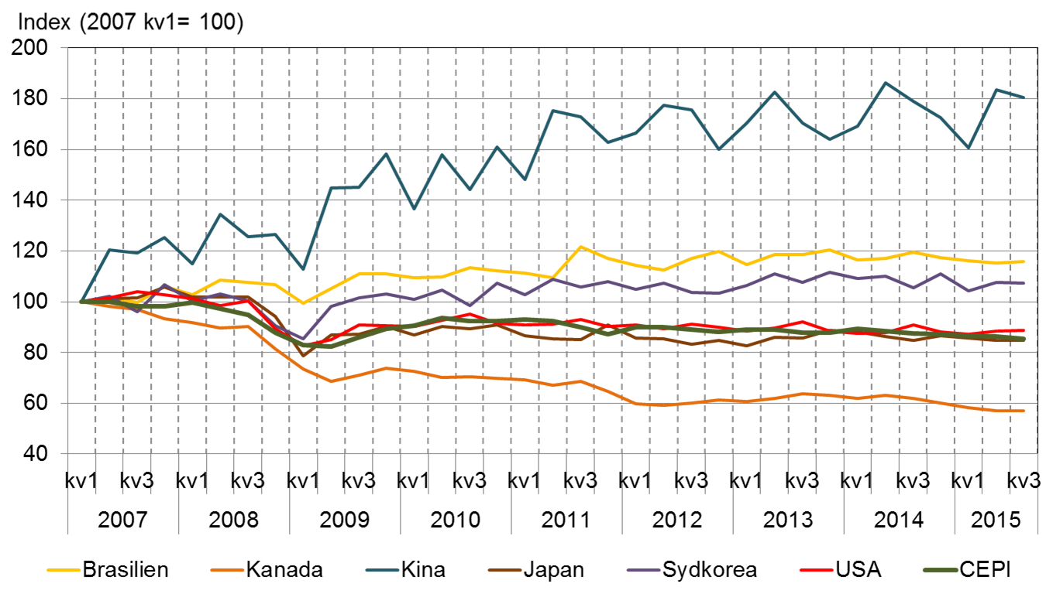
Kvartalsindex, pappersproduktion i vissa länder
Källa: CEPI, Skogsindustrierna

Slide 44
Kvartalsindex, CEPI:s pappersproduktion per kvalitet
Källa: CEPI, Skogsindustrierna

Slide 45
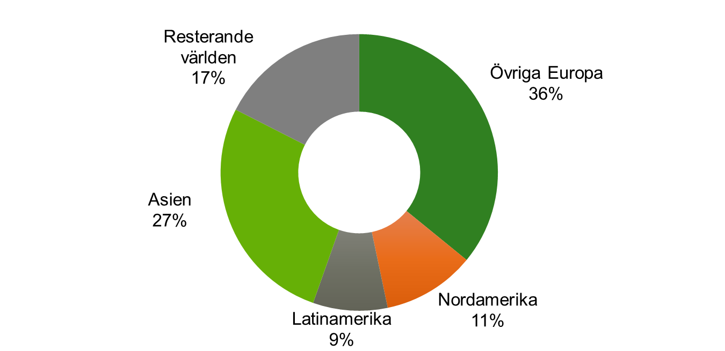
CEPIs export per region, januari-juni 2015
Källa: CEPI

Slide 46
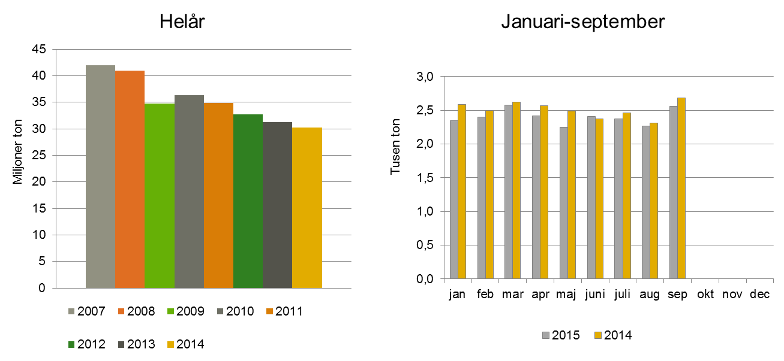
Europeisk efterfrågan av grafiskt papper, 2007-2014, januari – september 2015
Källa: Euro-Graph
Notes:
2015-11-26

Slide 47
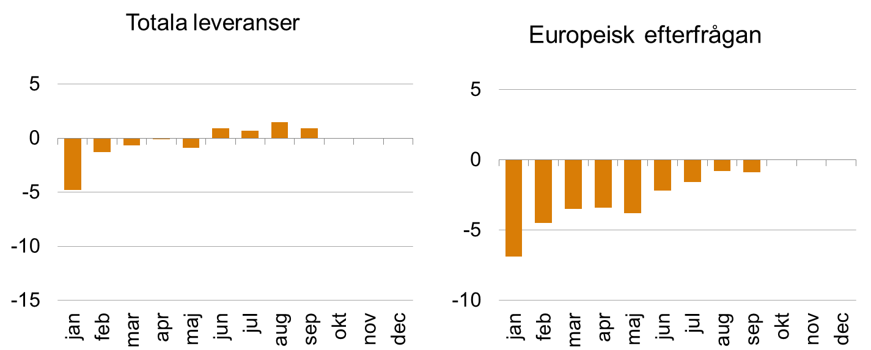
Obestruket träfritt papper i Europa % förändring 2015/2014, ackumulerat
Källa: Euro-Graph
Notes:
2015-11-26

Slide 48
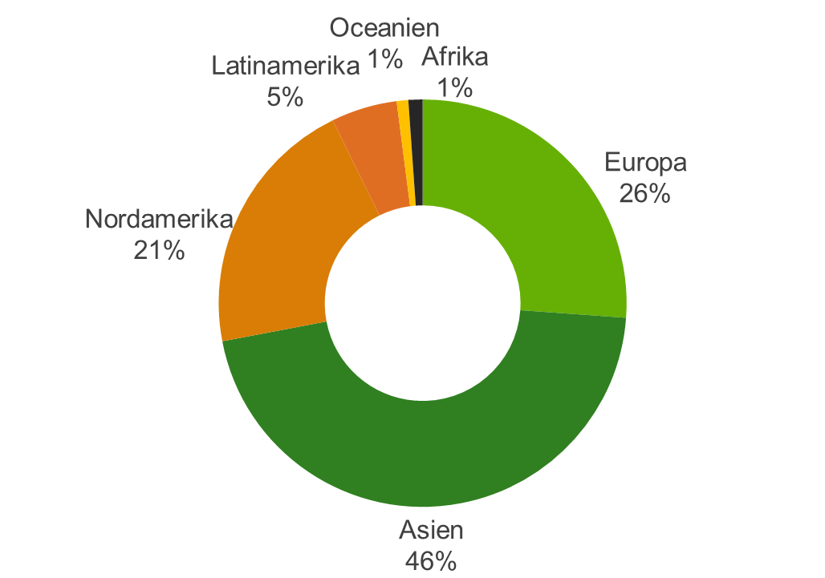
Pappersproduktion i världen 2014 Per region
Källa: Skogsindustrierna, CEPI, PPI, FAO, Nationella Föreningar
Notes:
Ytterligare en bild som sätter in svensk skogsindustri i ett internationellt perspektiv.
Sverige är världens näst störste exportör sammantaget av massa, papper och sågade trävaror.
För sågade trävaror har exporten mätt i m3 räknats om till ton; faktorn 2 m³=1 ton har använts.
För enskilda produkter är rangordningen följande:
Massa nr 5 efter Kanada, Brasilien, USA och Chile.
Papper nr 3 efter Tyskland och USA.
Sågade trävaror nr 3 efter Kanada och Ryssland.

Slide 49
Världens ledande exportörer 2014 Massa, papper och sågade trävaror
Källa: Skogsindustrierna, CEPI, PPI, FAO, Nationella Föreningar
Notes:
Ytterligare en bild som sätter in svensk skogsindustri i ett internationellt perspektiv.
Sverige är världens näst störste exportör sammantaget av massa, papper och sågade trävaror.
För sågade trävaror har exporten mätt i m3 räknats om till ton; faktorn 2 m³=1 ton har använts.
För enskilda produkter är rangordningen följande:
Massa nr 5 efter Kanada, Brasilien, USA och Chile.
Papper nr 3 efter Tyskland och USA.
Sågade trävaror nr 3 efter Kanada och Ryssland.

Slide 50
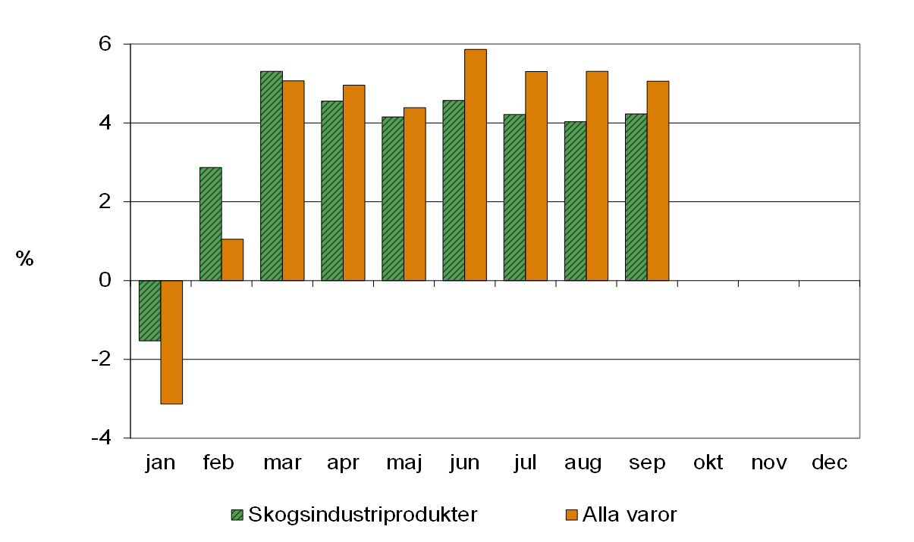
Procentuell förändring av exportvärde för skogsindustriprodukter samt alla varor, ackumulerat 2015/2014
Källa: SCB

Slide 51
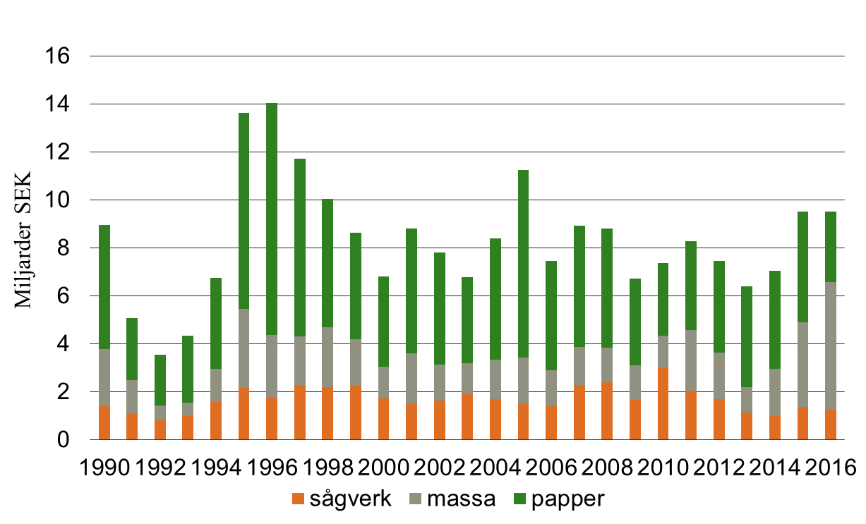
Investeringar 1990–2014, prognos 2015-16 i sågverks–,massa–och pappersindustrin
Källa: SCB oktoberenkät 2015, Löpande penningvärde
Notes:
4
Investeringarna i skogsindustrin avser investeringar i byggnader och anläggningar, maskiner och inventarier vid anläggningar i Sverige. Även investeringar för miljöskydd och IT investeringar (enbart hårdvara) ingår. Källa är SCBs investeringsenkäter, som genomförs 3 gånger per år. Diagrammet visar de senast publicerade uppgifterna och är uttryckta i löpande penningvärde.
Investeringsprojekt som löper över flera år fördelas på undersökningsår i den takt investeringarna färdigställs. Det är därför inte möjligt att finna direkt överensstämmelse mellan SCB:s uppgifter från investeringsenkäterna och företagens kungjorda investeringsprojekt.
Investeringar i skogsindustrin utgör ungefär 20 % av de totala industriinvesteringarna årligen.
Massa Pappers Övr.
och papper Sågverk konvertering trävaruindustri
1990 7,5 1,412 0,79 0,998
1991 4,1 1,095 0,62 0,741
1992 2,8 0,854 0,56 0,462
1993 3,4 0,986 0,46 0,379
1994 5,2 1,576 0,76 0,608
1995 11,5 2,167 0,76 0,835
1996 12,3 1,764 1,2 0,701
1997 9,437 2,291 0,89 0,668
1998 7,844 2,19 0,869 0,702
1999 6,404 2,243 1,175 0,690
2000 5,08 1,731 0,781 0,676
2001 7,27 1,531 0,904 0,787
2002 6,158 1,634 0,922 0,654
2003 4,88 1,886 0,933 0,863
2004 6,707 1,703 0,768 0,667
2005 9,722 1,511 0,84 0,849
2006 6,061 1,401 0,974 0,946
2007 6,672 2,268 0,735 1,435
2008 6,410 2,402 0,704 1,544
2009 4,795 1,653 0,793 0,847
2010 4,221 2,998 0,710 0,990
2011 6,249 2,038 0,541 0,908
2012 5,758 1,685 0,715 0,715
2013 5,270 1,138 1,436 1,396
2014 5,638 0,668 0,816 0,812

